Slide 1

メディア学フロンティアシンポジウム
2024年3月4日
第1回
主催
東京工科大学メディア学部
後援
日本図学会, 画像電子学会, 芸術科学会, Asia Digital Art and Design Association Japan
情報処理学会コンピュータグラフィックスとビジュアル情報学研究会
協賛
CG-ARTS（公益財団法人 画像情報教育振興協会）, 株式会社コロナ社

Slide 2
frontier(フロンティア)
国境地方,辺境
米国の西部開拓時代開拓地と未開拓地の境界地域
未開拓の分野,新分野
学問・技術の分野の最先端
メディア学フロンティアシンポジウムの目的
メディア学部25周年 1999年開設
フロンティアとしての25年の成果：メディア学大系の教科書
これからのメディアフロンティアを考えるための欲張りな集まり

Slide 3
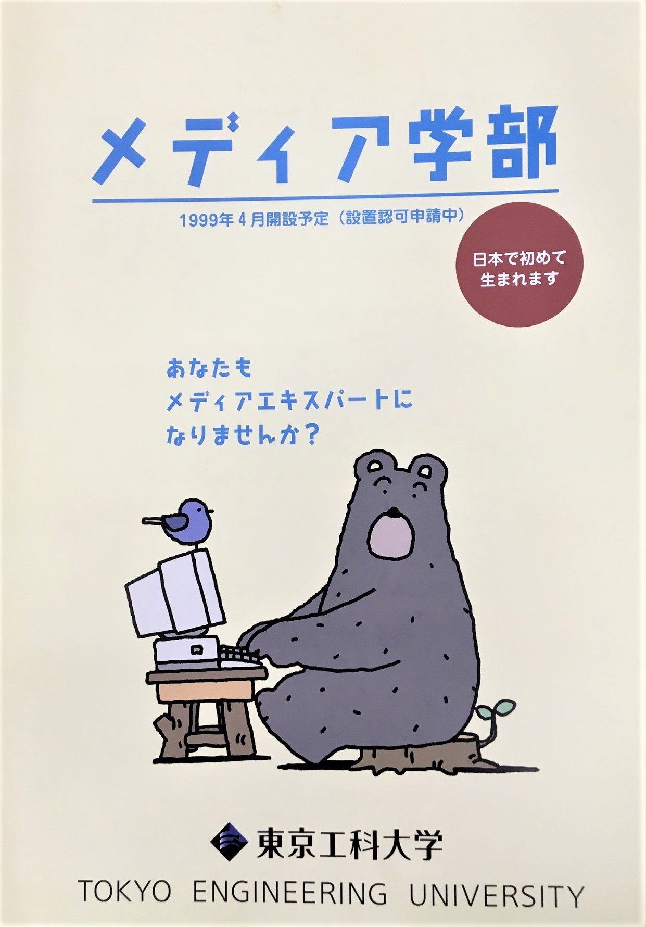
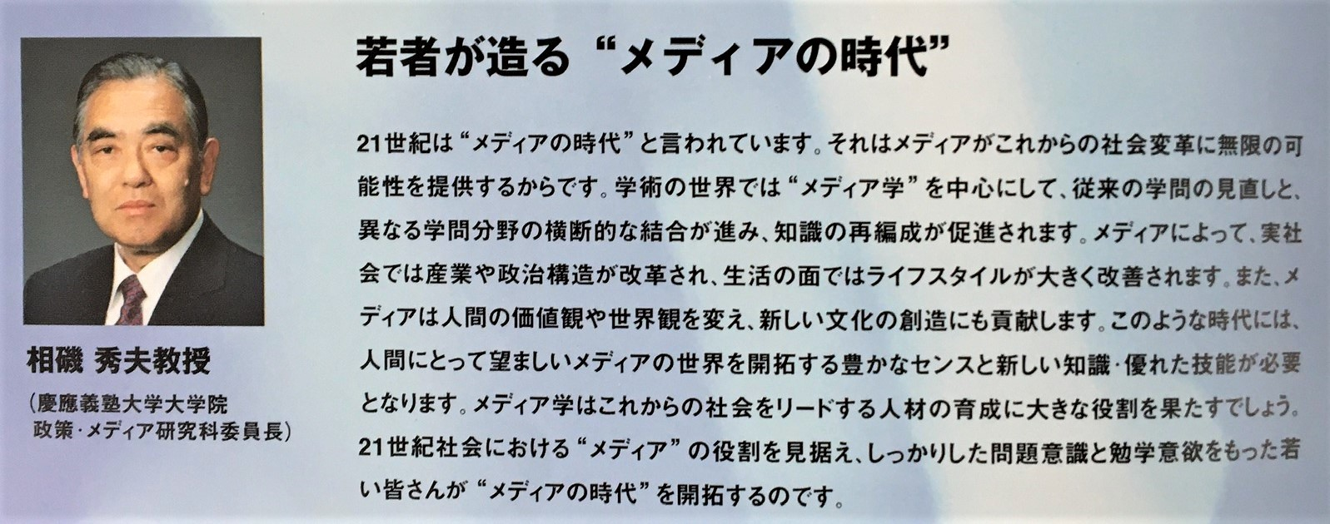
1999年 東京工科大学メディア学部開設
メディアの時代を開拓する
人間の意志表現ならびに情報伝達（人間のコミュニケーション）を助け、助長する手段
広義のコミュニケーションという視座から情報学をとらえた学問
メディア学を，人間の知能の仕組み，人間の外部環境への関わり方の仕組み，人間同士のコミュニケーションの仕組み，組織や社会システムを成り立たせ働かせている仕組み，地球規模で動く国際社会の仕組み，および，これらを成り立たせ，その骨組みとなる学問と捉え，情報通信技術を基礎として，人間の知的活動を支援するシステムを構築するとともに，新たなメディアの創出により新しい文化の創造に貢献することを目標

Slide 4
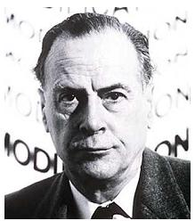

Marshall McLuhan
The Medium is the Message. 1964 Media: 複数形
The Medium is the Massage. 1967
「メディアはメッセージである」の時代から 「メディアはマッサージである」
メディアテクノロジーシリーズの刊行のことばより マッサージは疲れた体をもみほぐし，心もリラックスさせるが， メディアは凝り固まった頭にさまざまな情報を与え，考え方を広げる可能性があるため，マッサージという言葉はメディアの特徴を表している

Slide 5
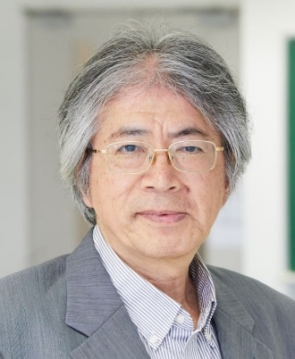

Kondo Kunio
The Medium is the Yosenabe.
そのこころは、 一つ一つの味とともに全体の味が出てきて、、、おいしくなる。
文理芸融合から文理芸+Human融合 いろいろ分野が融合するメディア学
融合するそれぞれの分野はすべて大切
切磋琢磨して、新たな学問・Humanが育つ
イラスト：越智先生 2020

Slide 6

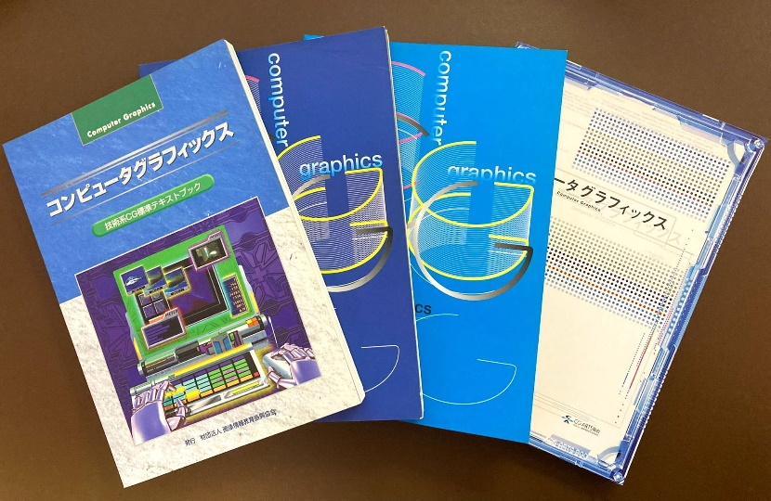
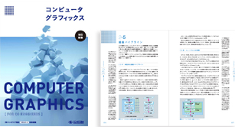
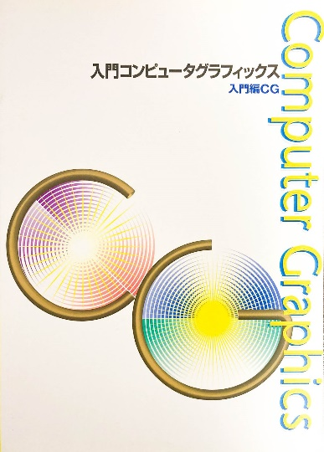
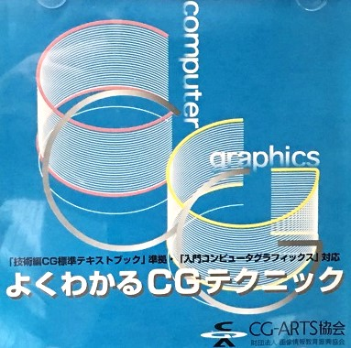
協賛： CG-ARTS（公益財団法人 画像情報教育振興協会）
■CG-ARTS 1991年設立
評議員
コンピュータグラフィックス〈技術系CG標準テキストブック〉 （1995年3月27日発行）
技術編CG標準テキストブック （改訂版 1999年3月1日発行）
コンピュータグラフィックス［改訂新版］ （2015年3月発行
入門編 CG標準テキストブック （1996年3月25日発行）
入門コンピュータグラフィックス―入門編CG― （改訂版 2001年3月28日発行）
インターネット通信講座 ＣＧ標準コース[技術編] （2000年発行）
News : 『実践マルチメディア第二版』を発行（2024年2月発行）
編集委員長 藤代一成先生

Slide 7

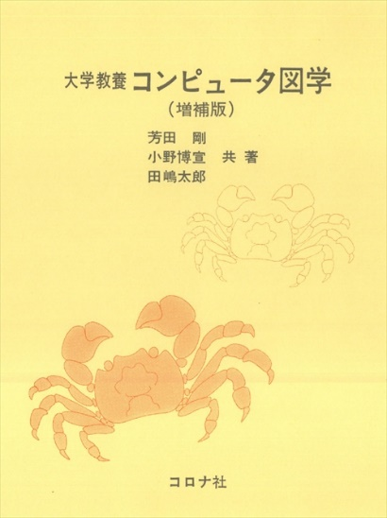
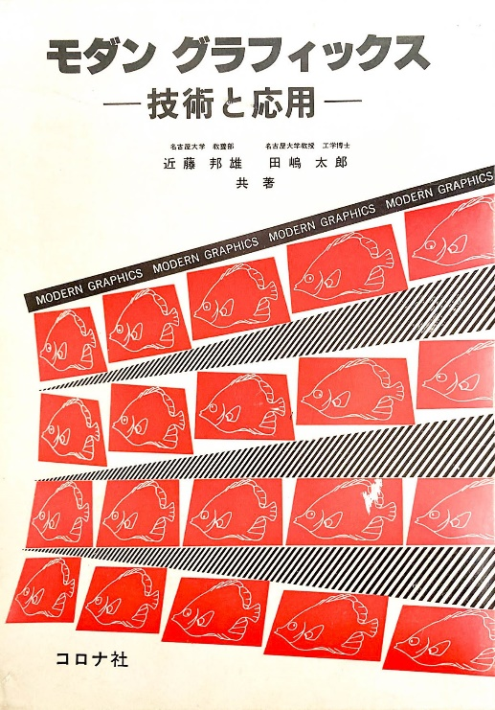
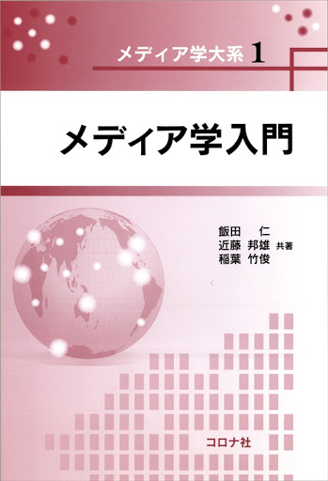
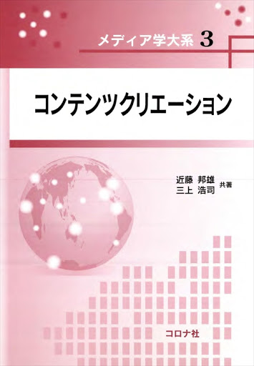
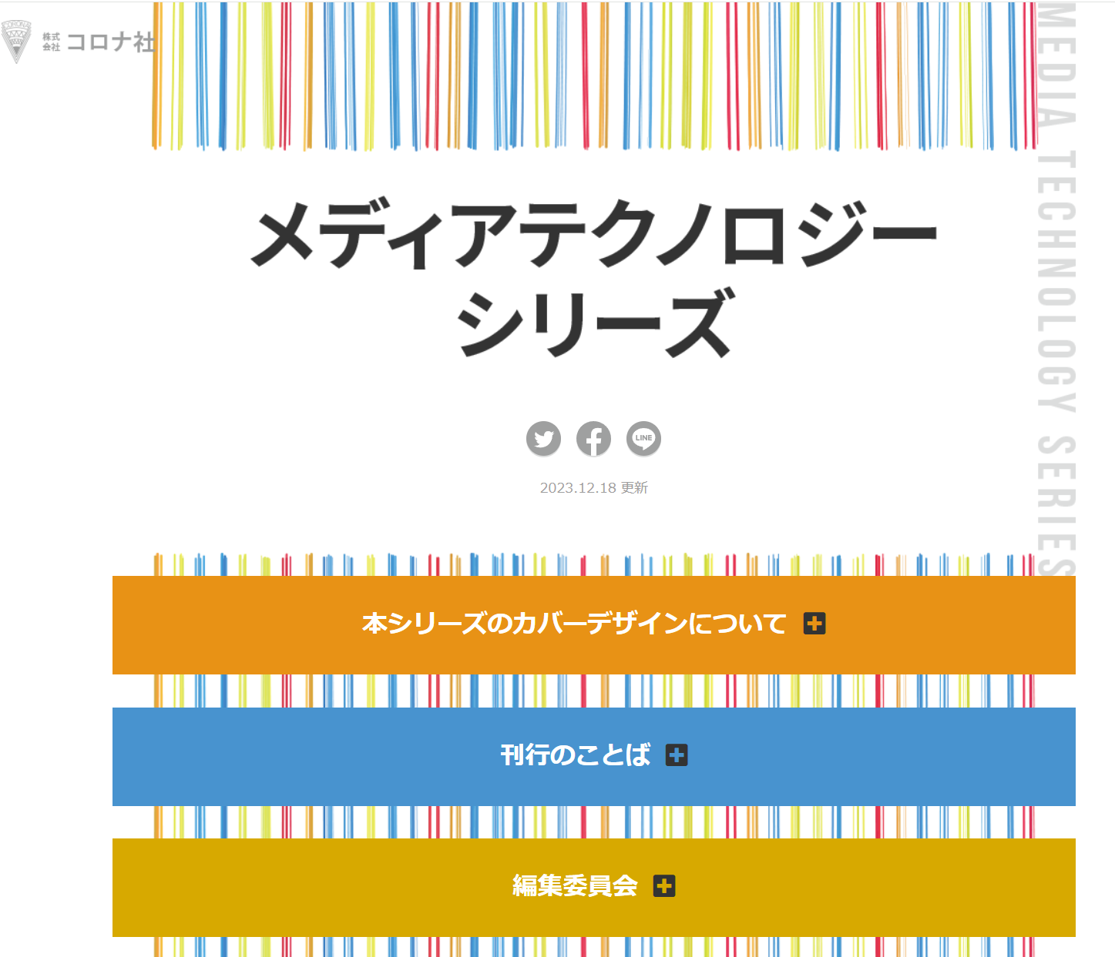
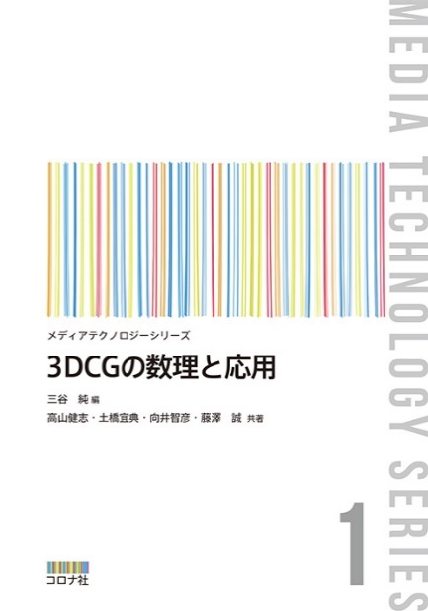
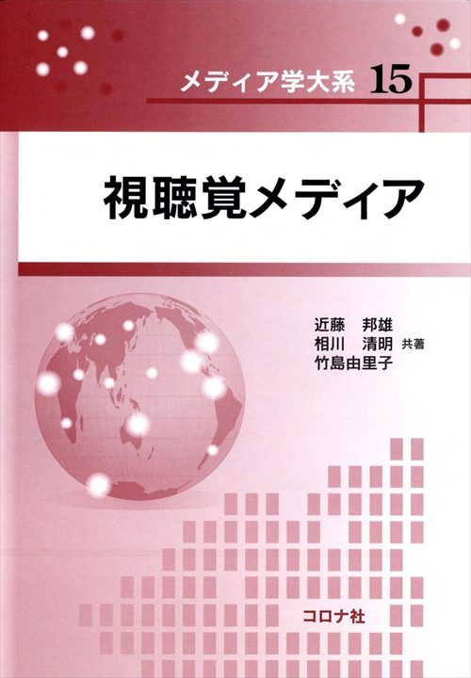

協賛：株式会社コロナ社
■コロナ社1927年設立 3年後には、100周年
コンピュータ図学 モダングラフィックス
メディア学大系 (20冊） メディア学入門
コンテンツクリエーション
視聴覚メディア
メディア学キーワードブック
メディアテクノロジーシリーズ
編集委員長 近藤邦雄
（1976 カバー）
幹事:伊藤貴之先生
カバーデザイン： 馬場 哲晃先生
編集担当：三谷純先生
1982,共著

Slide 8
後援：学会紹介
日本図学会 Japan Society for Graphic Science
画像電子学会 Visual Computing研究会 The Institute of Image Electronics Engineers of Japan
芸術科学会 The Society for Art and Science
ADADA Japan Asia Digital Art and Design Association Japan
情報処理学会 コンピュータグラフィックスとビジュアル情報学研究会
Information Processing Society of Japan COMPUTER GRAPHICS AND VISUAL INFORMATICS

Slide 9


文理芸融合と私の学会活動
アート
社会
人間
デザイン
サイエンス
技術
語学、数学、図学(Graphic Science)

Slide 10
シンポジウムプログラム
13:00-14:00 近藤 邦雄 （東京工科大学）
「CG研究者の方々に助けられて- CG研究に未来はあるか」
14:00-14:45 藤代 一成 （慶應義塾大学） 司会：竹島由里子（東京工科大学）
「スマートアンビエントメディアの挑戦」
15:00-15:４５ 三谷 純 （筑波大学） 司会：鶴田直也（宇都宮大学）
「折り紙がつくる形」
15:45-16:30 馬場 哲晃 （東京都立大学） 司会：茂木龍太（東海大学）
「あわいデザイン」
16:50-1７:35 伊藤 貴之 （お茶の水女子大学） 司会：伊藤彰教（東京工科大学）
「芸術進化の可視化」

Slide 12
『CG研究者の方々に助けられて』 CG研究に未来はあるか
Media Science Frontier Symposium
近藤 邦雄
2024年3月4日
メディア学フロンティアシンポジウム

Slide 13



私のCG研究の展開
1973
1980
1985
1989
1990
2000
2007
2010
2015
2020
西暦
年齢
19
25
30
35
40
45
50
55
60
65
● 理解を助ける表現・ペイントシステム photoshopより前に （印刷会社がシステム販売）
● 3次元形状の表現 ● 3次元モデルの輪郭線 Lightwave実装、アニメへの展開 ●トーンシェーディング
● ３Dイラスト作図（システム販売） ● 3Dアニメ制作インタフェース（初） ●ジオラマエンジン
●モンタージュパース ●形状復元 ●2D3D画像合成 ●電子カタログへの展開 実用システム，特許
●線画レンダリング ● ラインドローイング> 2次元イラスト ● リアルタイムラインドローイング
●パース誇張 ●アニメパース ●多視点描画
●画像から絵画やイラスト表現 ●誘目性
● 3次元モデルによる絵画表現 ● LOD 誘目性> リアルタイムCG
●Bezier曲線曲面 ●形状モデリング ● subdivision ●曲面モデルのLOD > ローポリゴン
●スケッチモデリング・インタフェース ● 陰関数モデリング ● 履歴データ編集
●デザイン画像検索（感性情報処理）
●感性データベース （特許） ●デジタルスクラップブック
● Color harmony ●配色デザイン ●キャラクター配色
● Motion Filter ● Motion Capture ●知的アニメ制作情報活用
● Cartoon Blur
●キャラクターモデリング ●デフォルメ ● パーツスクラップブック
● DREAM ●デフォルメ ●パーツスクラップブック
●ライティングスクラップブック
●カメラワーク演出スクラップブック
●シナリオ制作支援システム、手法
●配色タイムライン
NPR
コンテンツ制作支援
スケッチ モデリング
感性情報処理
アニメーション
キャラクター
コンテンツ制作支援技術
演出
CG World 2020年1月号に掲載
シナリオ

Slide 14
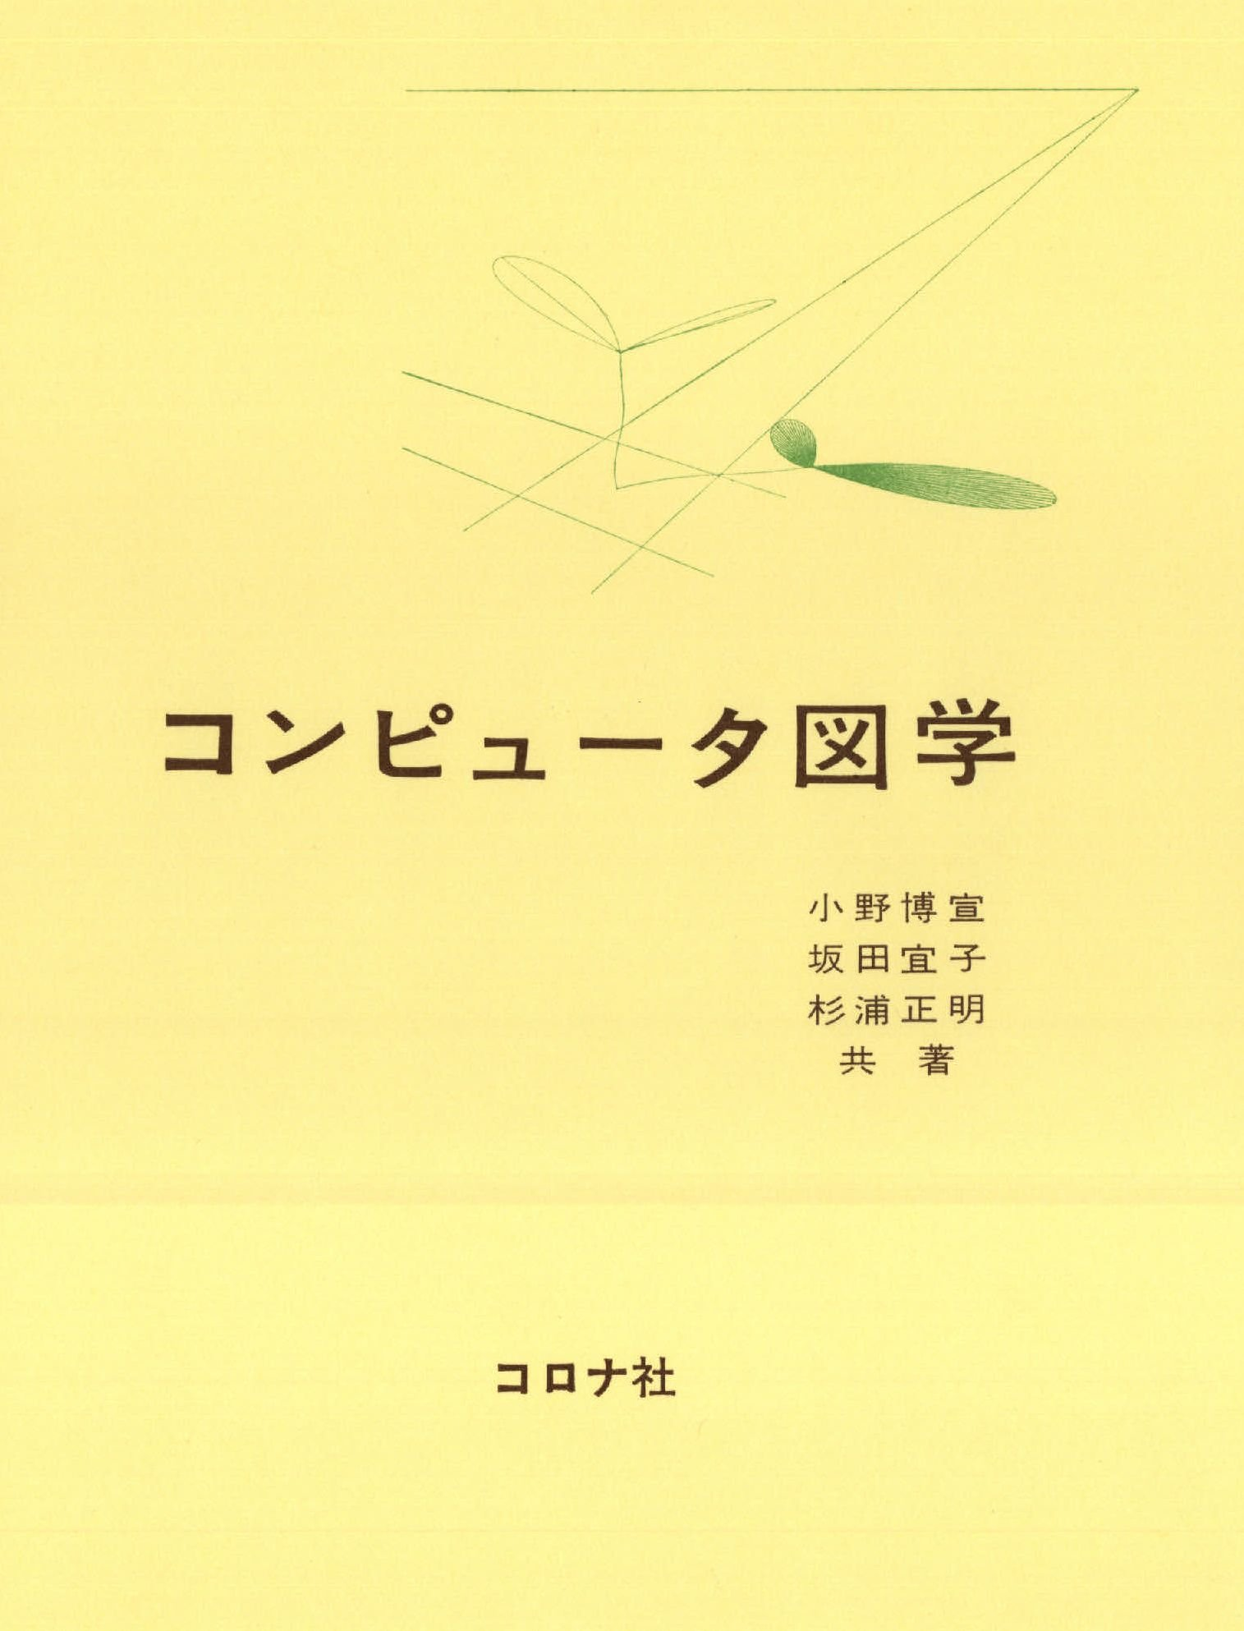
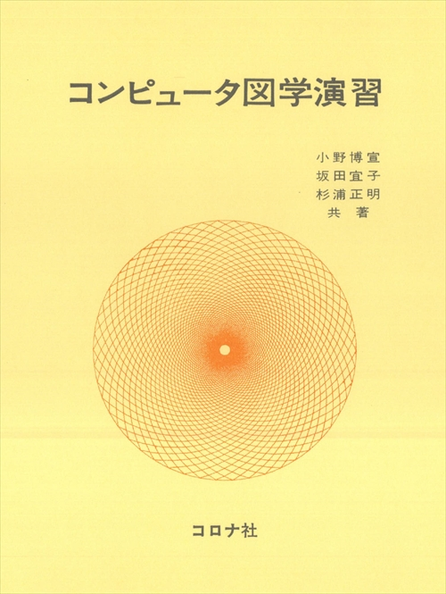
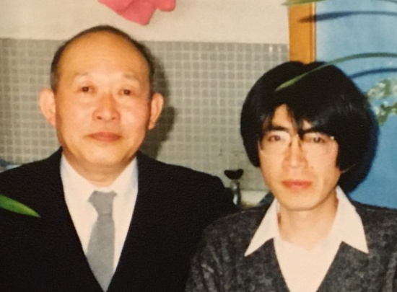
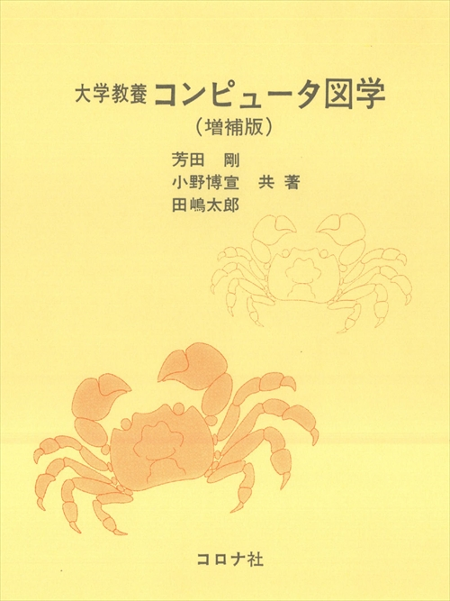
研究活動の始まり
1972
1973
名古屋工業大学第2部機械工学科入学
名古屋大学の研究所の非常勤職員採用面接
面接官の質問：「どうしてここを選んだか？」
「先輩がここの仕事は楽だからと・・」
その結果、 ×不採用
教養部図学教室に採用
コンピュータ図学の研究をしている田嶋太郎先生との出会い：
人生が決まった
1972
1976
私が描いたカニの絵
Bezier曲線を利用

Slide 15
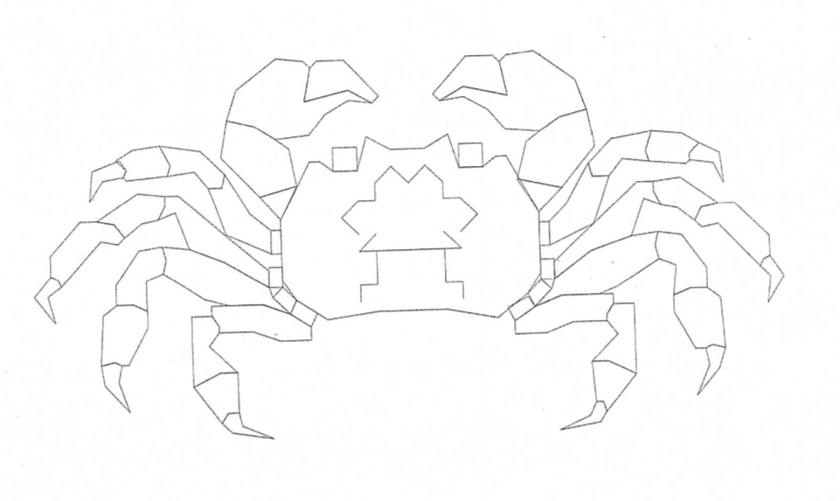
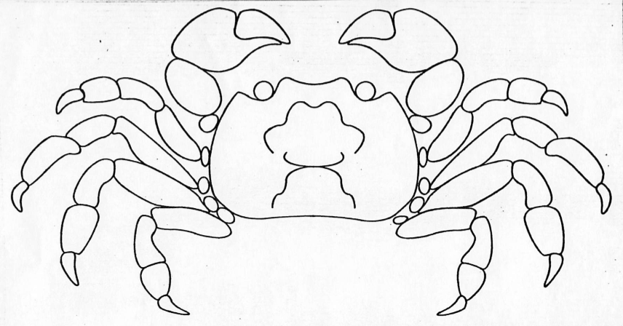
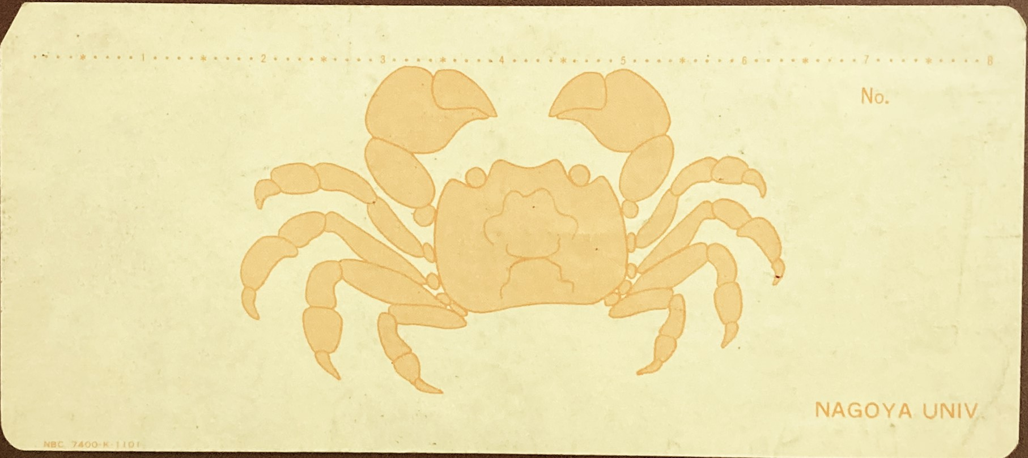
名古屋大学時代 1973-1988 非常勤職員
日本図学会：最初に学会発表 副会長 2005年（51歳）
（理事、編集委員長、図学教育研究会委員長など）
講演者：三谷純先生 （副会長）
情報処理学会グラフィクスとCAD研究会 主査 1998年（44歳） 穂坂衛先生、田嶋太郎先生、川合慧先生、中嶋正之先生
精密工学会（精機学会）
■研究の始まり 1973-1978
パンチカードでFortranプログラム作成 曲線、Bezier曲線・曲面, 多面体、 形状デモリング、モンタージュなど
●モダングラフィックスの執筆 1982年 コロナ社
パンチカード

Slide 16
モダングラフィックス(1982,コロナ社)の思想
1．モダングラフィックス 1982 図的表現と理解 NPRの思想
田嶋太郎:「本や論文を書くということは、恥をかくことである。」
「嫁入り道具のひとつ」
2．メディア学大系 (1) メディア学入門 2013 メディア学の教科書
(2) コンテンツクリエーション（改訂版）2014、2023 三上浩司先生らと共著
デジタルコンテンツ研究の集大成、博士論文 茂木・兼松・戀津先生
(3)視聴覚メディア 2017 竹島由里子先生らと共著, 視覚メディア：図的表現と理解
(4)メディア学キーワードブック 2018
3．メディアテクノロジーシリーズ 編集委員長

Slide 17
第1期CG研究 名古屋大学時代:博士号取得 1978-1988
■ 名古屋工業大学第2部機械工学科卒業後 （10年間）
科研費総合研究 CG,画像処理関係の研究者の交流
ペイントシステム、3次元形状表現の研究 笹徳印刷工業（株）との共同研究 EUROGRAPHICS1985（フランス、ニース）で発表
情報処理学会25周年記念論文賞 川合慧先生：学会誌「情報処理」研究会の記事、 査読者に感謝
1986年日本図学会賞受賞
フルカラー印刷の博士論文 （東京大学論文提出） 木村先生のご指導のテープ起こし
博士論文主査 木村文彦先生 1988
副査 吉川弘之先生、鈴木賢次郎先生、杉原厚吉先生、大園成夫先生
東京工芸大学電子工学科に就職 1988 吉川弘之先生「工学と芸術の融合ということで、今までの研究を生かすことができる大学」
中嶋正之先生から講義「デジタル伝送」のために書籍とOHP資料をいただく
東京工芸大学で1年1か月勤務し、埼玉大学工学部情報工学科に移動

Slide 18

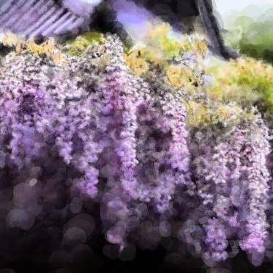
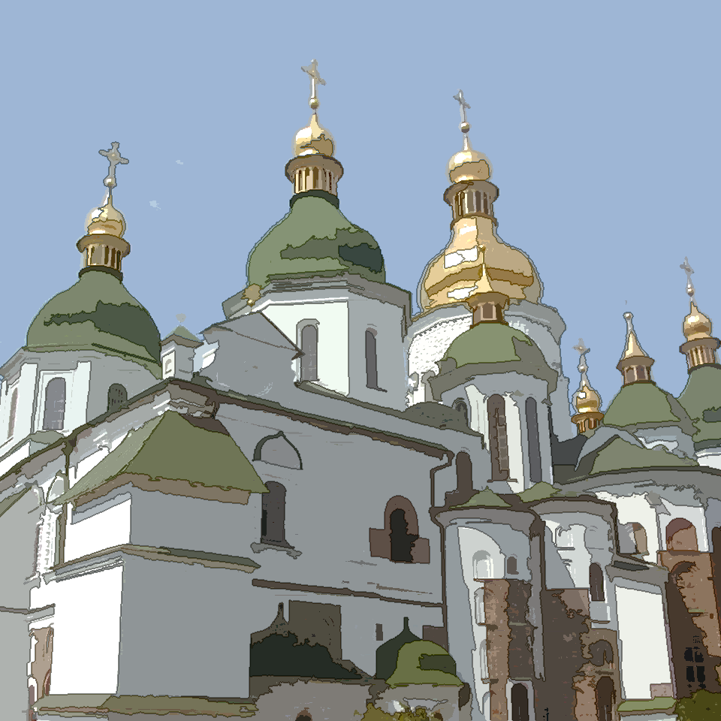
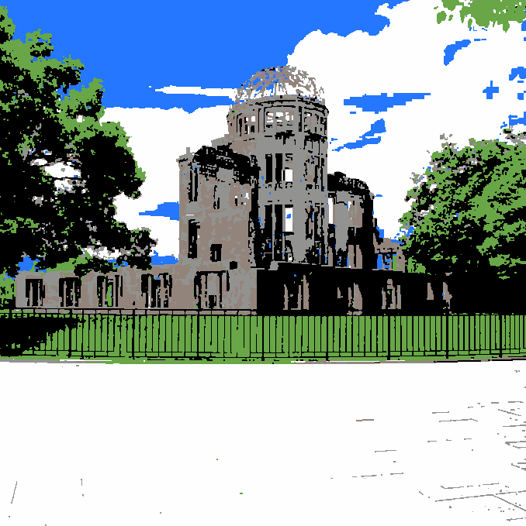
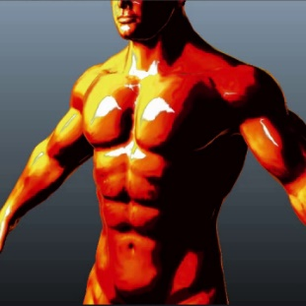
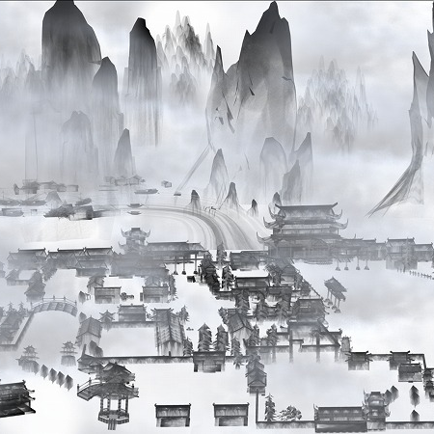
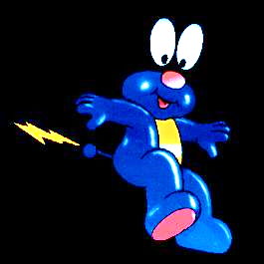
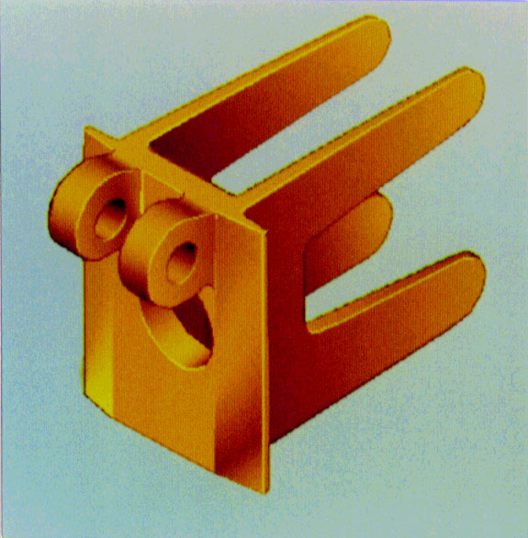
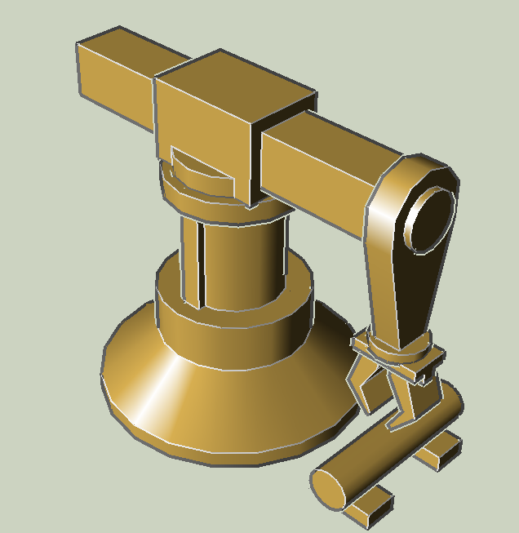
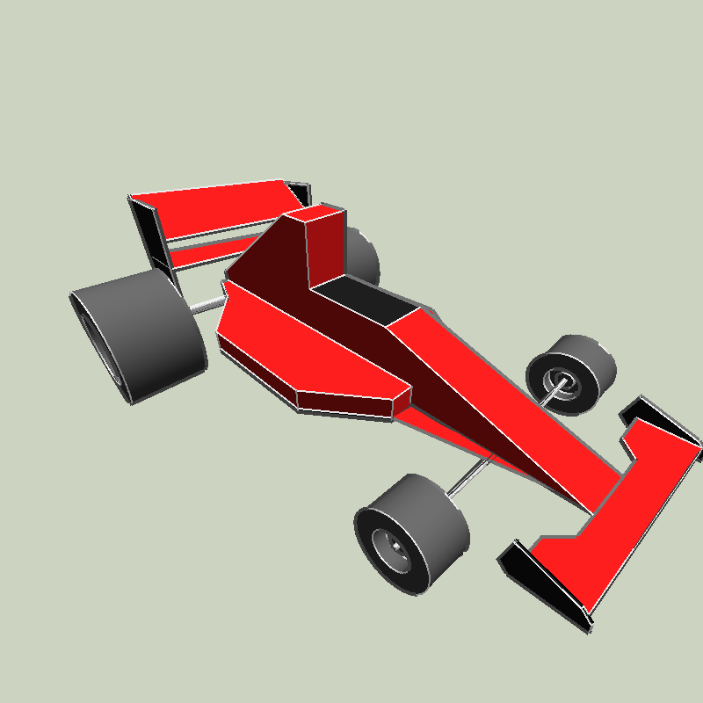
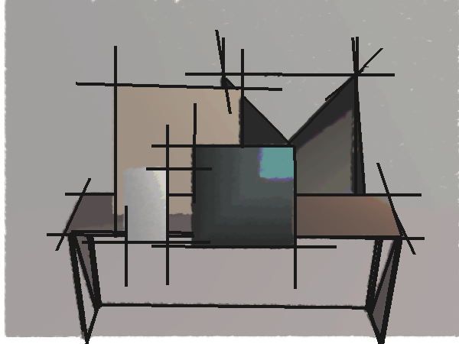
Non Photorealistic Rendering
フォトレタッチ
写真のイラスト変換（輪郭、色、誘目性）
マルチライト
多視点投影
1985
2000
2004
2006
2014
2015
3次元形状表現
輪郭線描画
投影強調
フォトンブラシ
視覚認知モデルの利用
1985
1985
1995
1996
2004
2006,2009

Slide 19
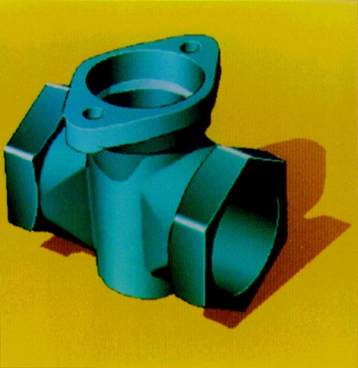
画像と情報伝達
1980
図学のこころ
画像描画に
よる情報表現
一致
画像から受ける
情報
送り手
デザイナ
画像
ユーザ
受け手
研究目標：
図的表現と理解
近藤・田嶋，モダングラフィックス，コロナ社，1982
相磯：人間の意志表現ならびに情報伝達

Slide 20
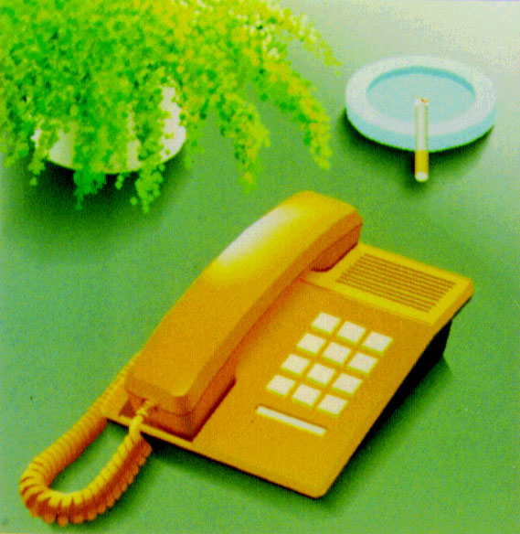
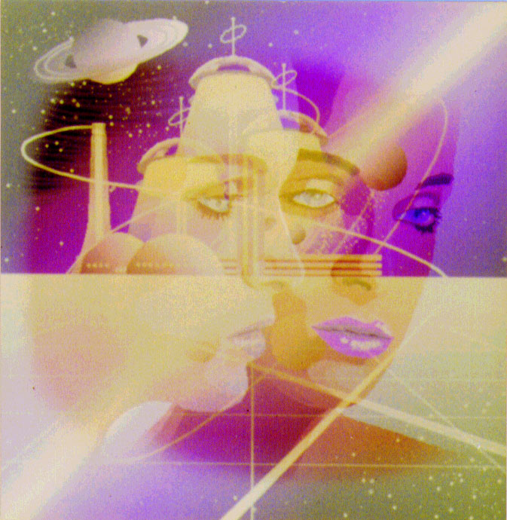
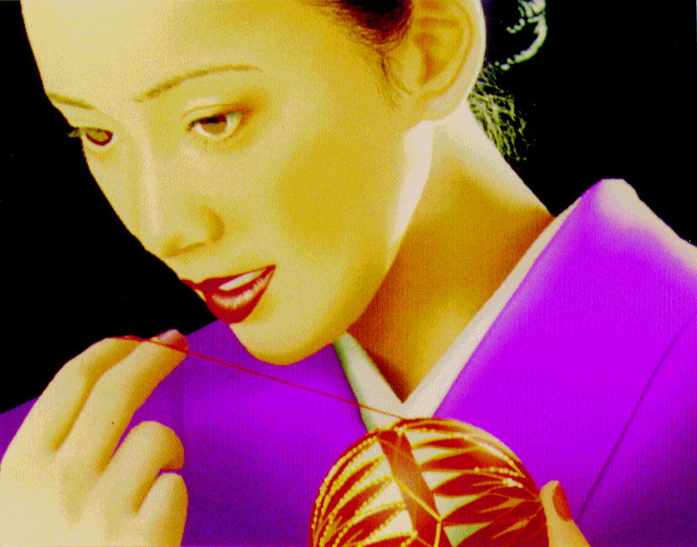

Examples using rendering system CARP
1985
Rendering of 3D shape using Interactive Rendering System KONDO Kunio,KIMURA Fumihiko,TAJIMA Taro
Journal of Information processing Vol.26, No.11,1985
情報処理学会25周年記念論文賞
An Interactive Rendering Technique for 3-D Shapes
Kunio KONDO, Fumihiko KIMURA,Taro TAJIMA Eurogaphics’85 pp.341-352
Adobe Photoshop Ver1.0 was released in 1990

Slide 21
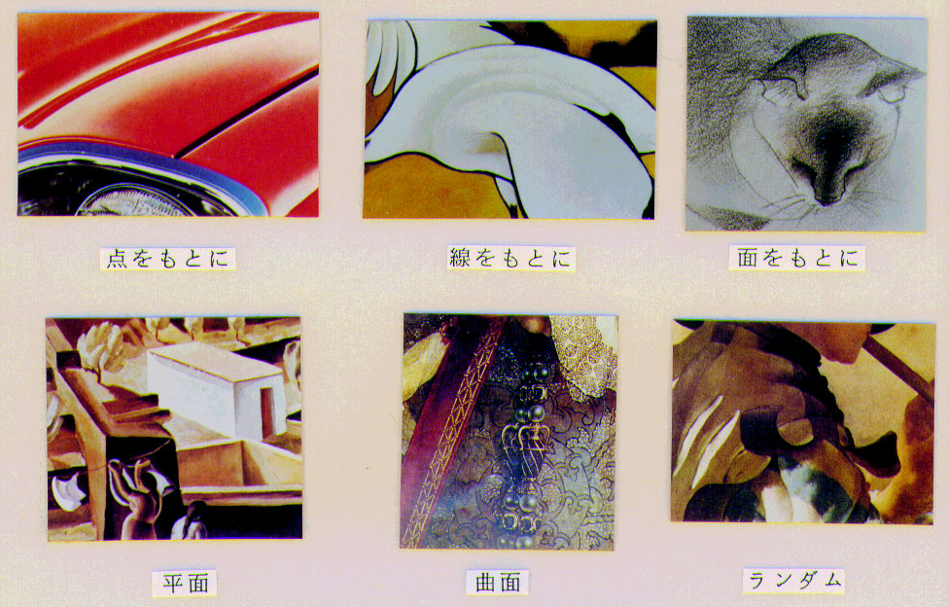
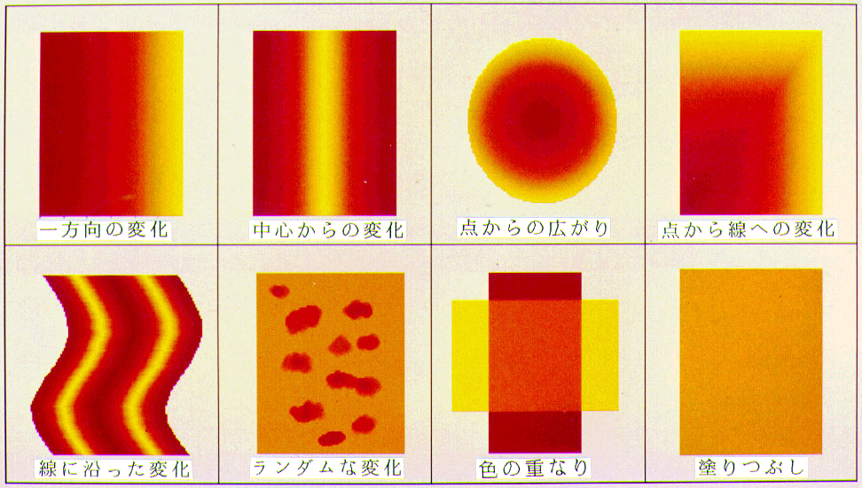
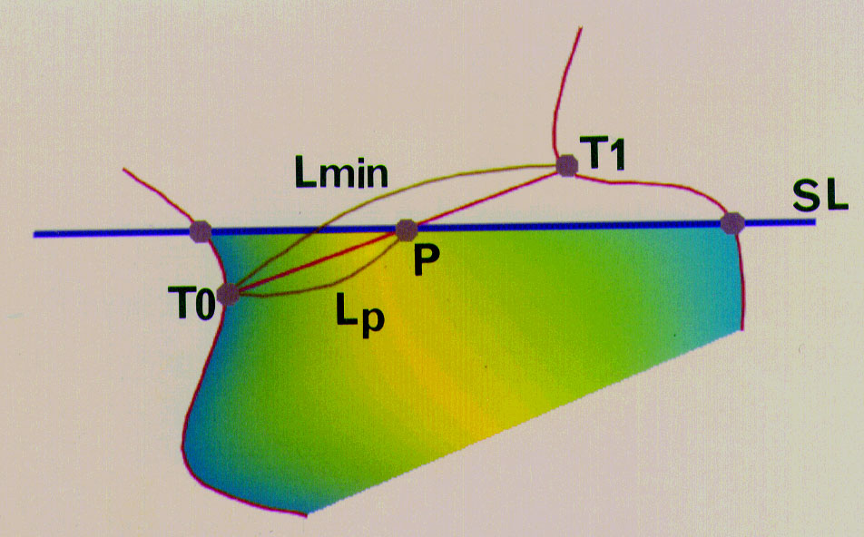
Classification and Algorithm of Shading for Painting KONDO Kunio, KIMURA Fumihiko, TAJIMA Taro ，Journal of Graphic Science of Japan, Vol.40, 1987
1985
陰影の分類
濃淡付けの分析 ◎絵画の分析：専門家の暗黙知から形式知化
濃淡付けのアルゴリズムを提案
日本図学会論文誌、図学研究
2本のBezier曲線の間の濃淡補間

Slide 22
研究活動と研究テーマ
コツコツと地道に
絵画収集
屋上で晴れた日に写真撮影
写真屋に依頼して、写真を手にするまでに、3，4日
写真をもとに絵画分析, 描画方法のアルゴリズムの考案
・研究テーマ： 専門家の知識や技能をいかにコンピュータで扱えるようにするか 研究方法：専門家の暗黙知から形式知化

Slide 23
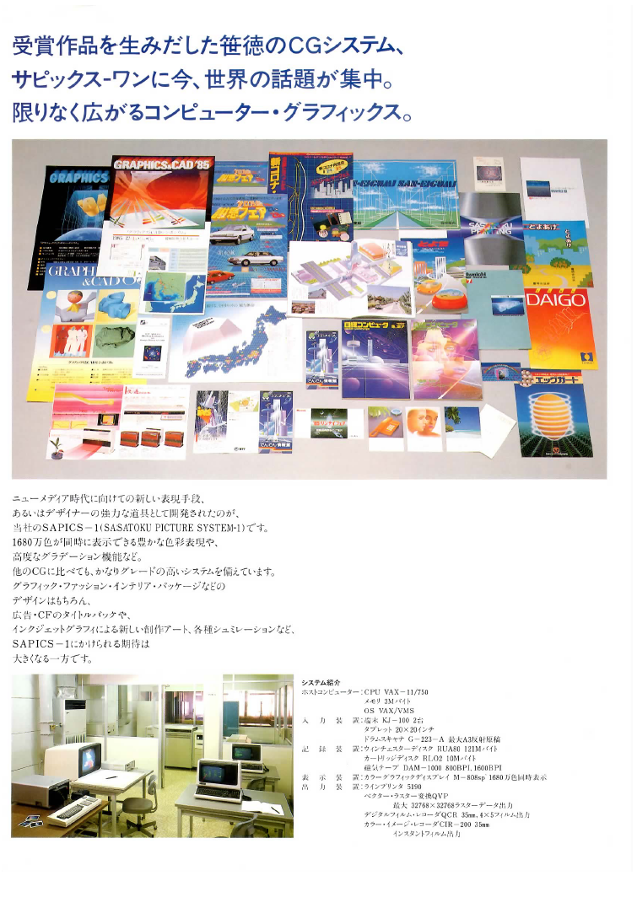
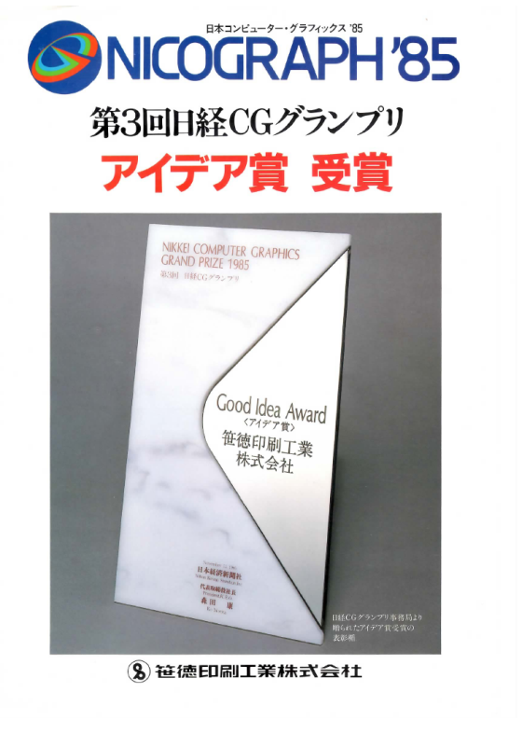
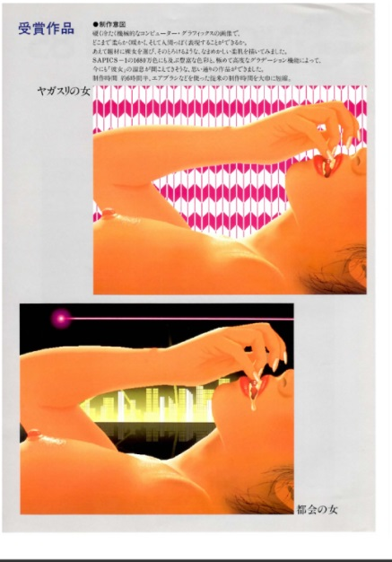
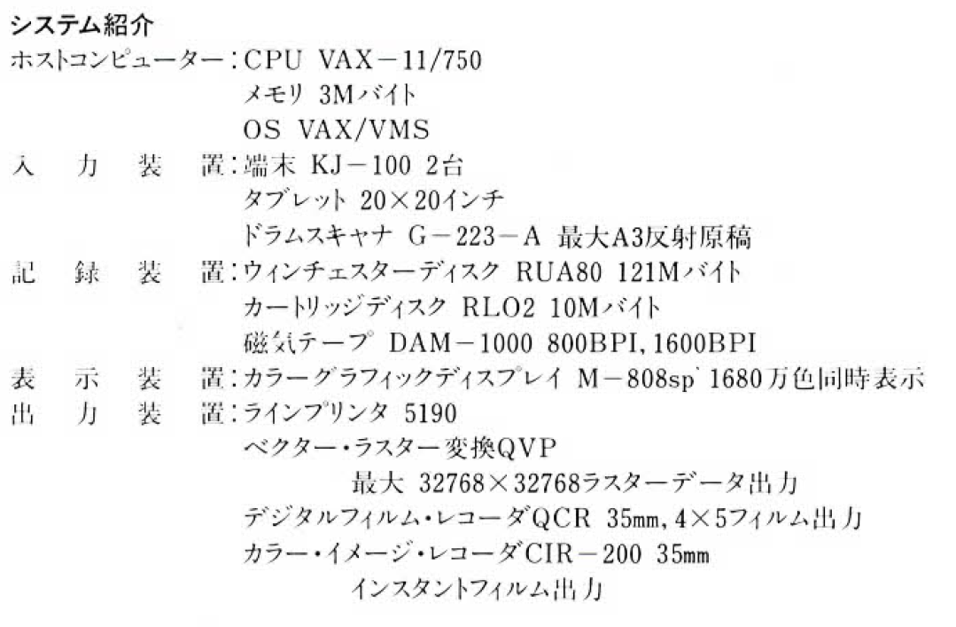
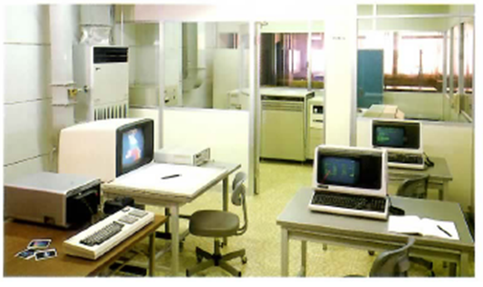
1985
笹徳印刷工業株式会社との共同研究
日経コンピュータグラフィックス
5000万円超
メモリ3Mバイト
VAX -11/750

Slide 24
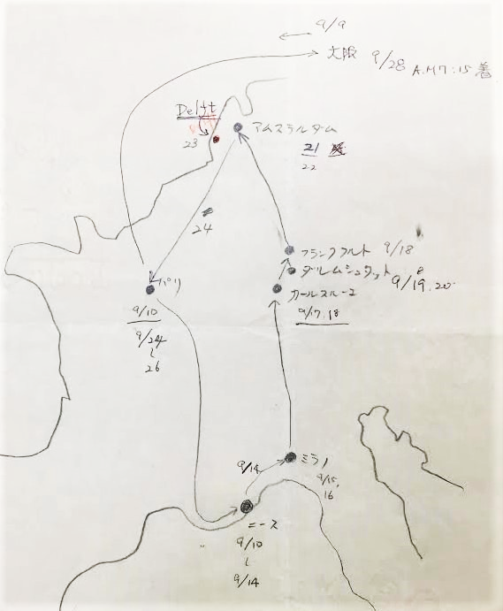
初めての国際会議EUROGRAPHICSと大学訪問
1985
英語発表のための個人レッスン
非常勤職員のために、休暇での旅行
初めての飛行機、ひとりで海外旅行（自費）
ホテル予約なし, 40年近く前, 予約方法も知らず
郵便による大学訪問の依頼（木村文彦先生の紹介）
大学を訪問：研究室の見学，説明
研究紹介の講演
Give and Take
今思うと、なんと無謀な！
デルフト
ダルムシュタット
パリ
カールスルーエ
ミラノ
ニース
20日間の旅行

Slide 25

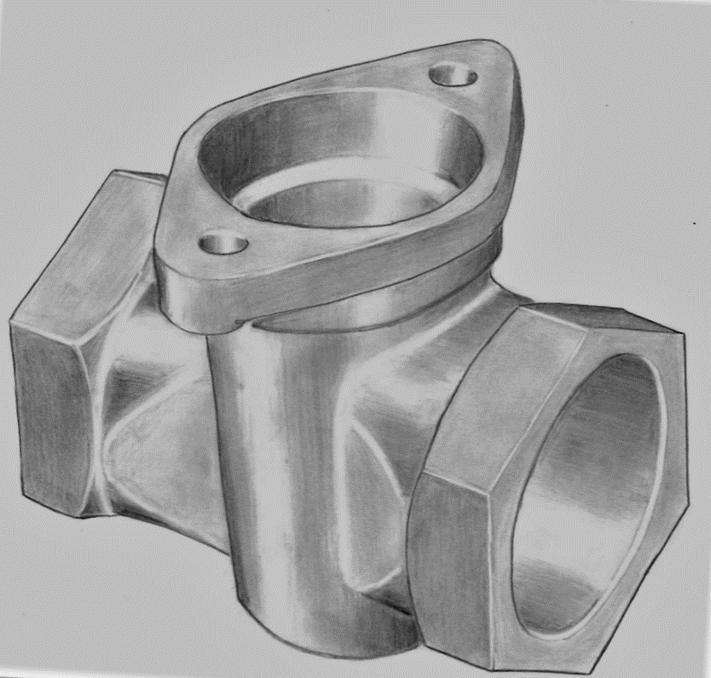
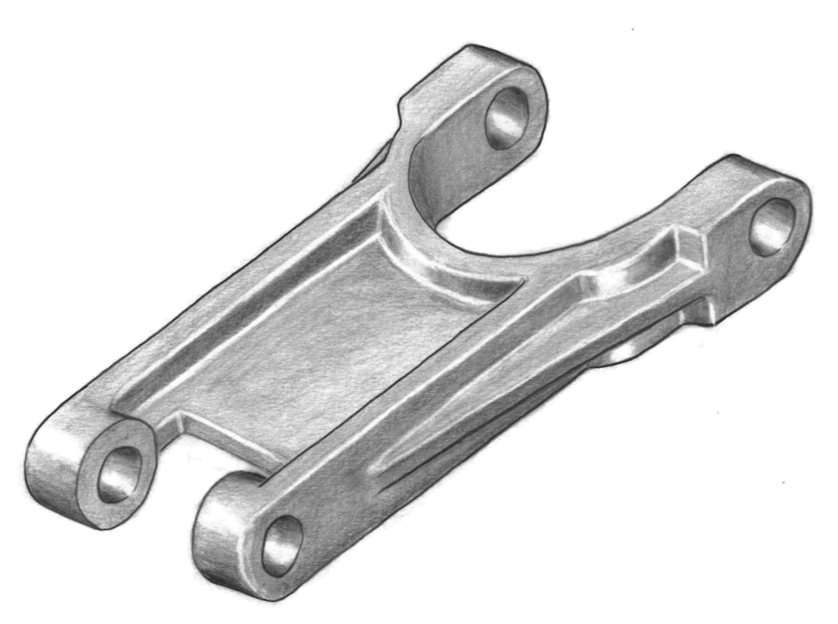
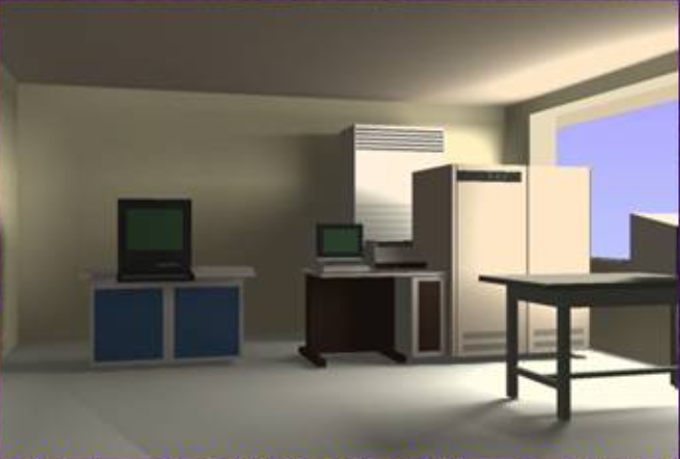
3次元形状表現
1985
斎藤隆文、西田友是：【CG】レンダリングとビジュアリゼーション、 情報処理学会50年の歩み、情報処理学会、pp.245-247, 2010
濃淡づけによる形状表現の強調と省略
「ノンフォトリアリスティックレンダリング（NPR)は写真のようなリアルさを追求せず、絵画やイラストと同様に、種々の画風を用い強調省略を施した画像を生成する技術である。 ノンフォトリアリスティックレンダリングという言葉は、先駆的論文4,5)が発表されたセッションの名前として、1990年のSIGGRAPHで初めて用いられた。 しかし、1985年に近藤らが発表したインタラクティブレンダリングシステム6)はNPRの考え方を先取りするものであり、これを本会25周年記念論文として選定した当時の研究会とともに、その先見性は特筆すべきといえよう。」
手描きスケッチ
Kondo Kunio
Tomoyuki Nishita:
Radiosity,相互反射光
SIGGRAPH1985
Photorealistic Rendering
近藤邦雄, 田嶋太郎,木村文彦, インタラクティブレンダリングシステムによる3次元形状の表現, 情報処理学会, 情報処理,Vol.26,No.11, 1985, (情報処理学会創立25周年記念論文賞)
An Interactive Rendering Technique for 3-D Shapes
Kunio KONDO, Fumihiko KIMURA,Taro TAJIMA EUROGRAPHICS’85 pp.341-352

Slide 26
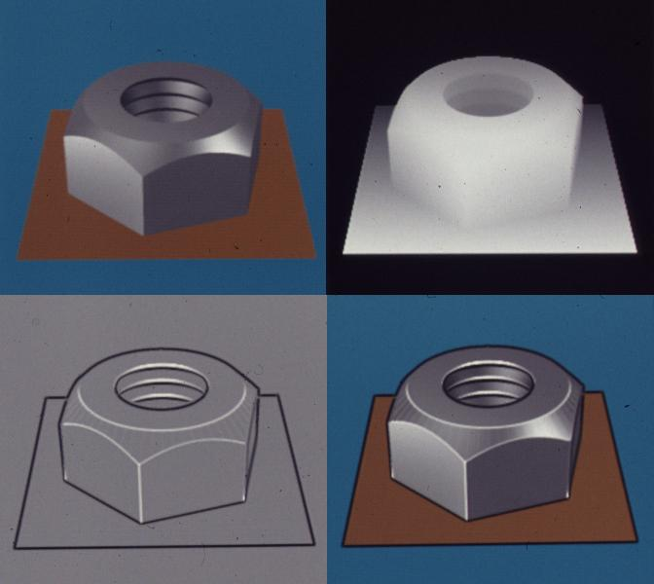
Comprehensive Rendering 3次元モデルの輪郭線，稜線の描画法
研究の展開
Takafumi Saito
SIGGRAPH90
齋藤先生談：近藤の情報処理学会25周年記念論文をみて，
イラストのような画像が3次元CGで作れないか！
奥行き画像（z-バッファ）から画像処理的に抽出
NPR(Non Photorealistic Rendering)：いうセッション名がSIGGRAPH1990で初めて登場
近藤邦雄, 田嶋太郎,木村文彦, インタラクティブレンダリングシステムによる3次元形状の表現, 情報処理学会,情報処理,Vol.26,No.11, 1985, (情報処理学会創立25周年記念論文賞)

Slide 27
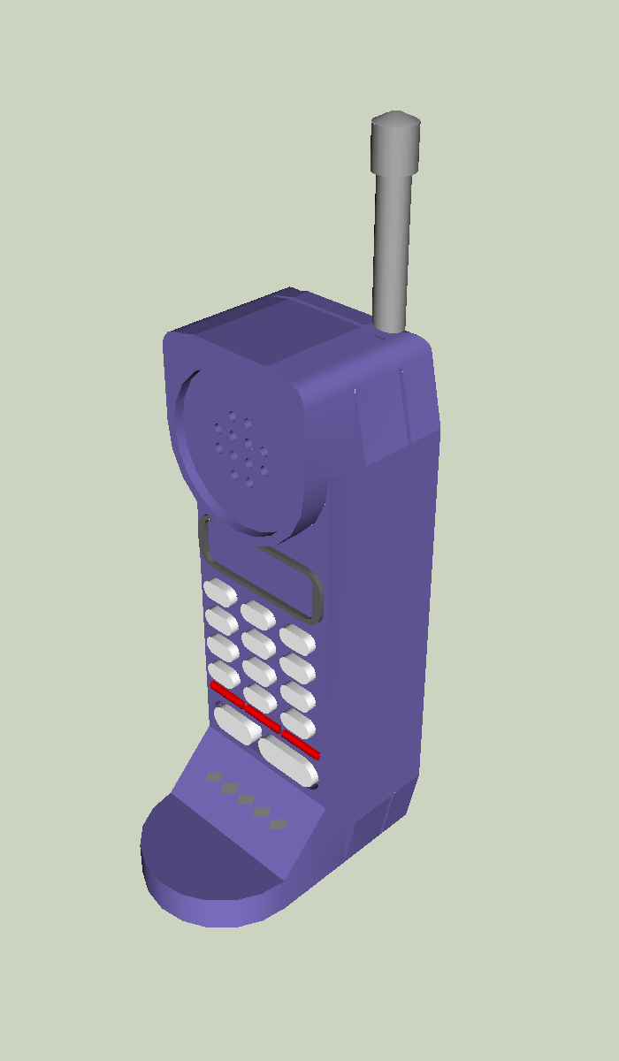



Rendering of Outline and Highlight line
1995
Only Shading method
Adding of Outlines
Y. Mochizuki, K. Kondo ：Enhanced Edge Rendering for Comprehensible Image 8th International Conference on Engineering Computer Graphics and Descriptive Geometry, Vol.1, pp.194-199, 1998 (SIG-CG95,Vol.95,No78,1995)

Slide 28


3次元モデルの輪郭線描画手法のLightwaveへの実装 金子 満,中嶋 正之,次世代アニメーションシステムに関する研究 ノンフォトリアリスティックアニメーションの生成, 情報処理学会グラフィクスとCAD研究報告76,pp.23-30, 1995-8-17
研究の展開
1995
「ラスティ」（キャラクターデザイン 緒方泰彦）
Fig5-2-7:金子満、博士論文より引用
Lightwaveを利用
初のCel-animated cartoon表現
Larry Mitchell （ラリーミッチェル）
参考とした手法： 望月義典, 近藤邦雄, 他, 形状理解を助けるためのカラー画像の強調表現手法,情報処理学会. グラフィクスとCAD研究会報告 74, pp.17-22, 1995-05-22
日経産業新聞の記事（1995年5月16日）

Slide 29
研究の展開
新しい見方の大切さ
斎藤隆文先生が私たちの研究を展開 (2D→3D)
SIGGRAPHでNPRという用語が初めて使われたセッション
金子満先生がセルアニメへ展開 (3D→動画)
Cel-animated cartoon表現、 日本のアニメ表現の発展
・研究成果をもとに、次の研究テーマをどう展開していくか 可能性は無限： どういう視点で研究成果を見るか
技術： 2D – 3D – 動画 – リアルタイム＆インタラクティブ

Slide 30

卒業研究成果：写真の領域分割によるイラスト作成
2004
２D
領域分割処理
200ページ
NPRの卒業研究成果が
ディジタル画像処理に掲載
ウクライナ, キーウ 聖ソフィア大聖堂 Photo: KONDO Kunio
ICGG2002
2004年発行
CG画像生成のための画像処理技術
Yusuke HAMASAKI, Kunio KONDO, Image Generation Method using Synthesis and Control of Rendering Region, Asia Digital Art and Design Association, International Journal of ADADA, Vol.1, pp.31-36, 2004.4

Slide 31



2006
卒業研究成果： Non Photorealistic Rendering using Photon Brushes
3D
Photon mapping
Photon Brush
Photon Brush
Photon mappingはリアルな画像生成
発想：Photonの個数を少なく
KONDO Kunio, IWABUCHI Eitaro, Non Photorealistic Rendering using Photon Brushes, Asia Digital Art and Design Association, International Journal of Asia Digital Art and Design Association, Vol.4, 2006.3

Slide 32







Proposal of Image Generation Methods based on the Process of Visual Information Processing
200９
米山孝史,源田悦夫,近藤邦雄,視覚パラメータに基づく絵画風画像生成手法, 日本図学会,図学研究, Vol.43, No.4, pp.13-21, 2009
日本図学会研究論文賞
モンドリアン
CREST プロジェクト
3D
Space
Form
Space
Shape
形状変形・単純化
輪郭線による空間情報取り出し
色数減少
Color
Color
Space
Form
Space
Shape
Shape simplification
Contour Extraction
Feature Extraction
岩田誠：見る脳描く脳、
東大出版会, 1997
Shape simplification
Feature Extraction
Color
Color

Slide 33


Artistic Rendering of Buildings with Levels of Detail
2009
3D Real time Rendering
九州大学で博士論文
視線の方向や位置など、注目する部分を細かく描画
Example1 (近景)
Example2 (遠景)
Takashi Yoneyama, Etsuo Genda, Kunio Kondo, Artistic Rendering of 3D Models with Levels of Abstraction, International Journal of ADADA,Vol.9-10, pp.13-20, 2009

Slide 34











Non Photorealistic Rendering
2次元処理による線画レンダリング
3次元モデルの線画レンダリング
1980
1991
1981
1994
1993
1994
2011
Real time
2016
1994

Slide 35


Bezier曲線を用いた線画レンダリング
1980
・近藤邦雄, 穂坂 衛, 田嶋太郎,形状の感じを表わす線画レンダリング, 昭和54,55年度科学研究費報告書「幾何モデルとその応用に関する研究」,1980 ・近藤邦雄, 穂坂 衛,木村文彦, 田嶋太郎, 曲面の形状感の表現, 精機学会,秋期大会 1981.11 ・近藤 邦雄,田嶋 太郎，モダングラフィックス,コロナ社,1982

Slide 36
イラスト図作画支援システムの開発 第 7 回NICOGRAPH 論文コンテスト
1991
2次元線画レンダリング
人手で描いたような線画
太さ変化のある線
テクスチャ表現
笹徳印刷工業（株）との共同研究
旭昌宏, 近藤邦雄, 島田静雄, 佐藤尚, イラスト図作画支援システムの開発 , 第 7 回NICOGRAPH 論文コンテスト, pp. 22-31, 1991

Slide 37



1993
図学研究
レンダリングのための対話型線画表現法
近藤邦雄、神原章 日本図学会図学研究55号 1993.3
太さ変化のある画像
同一太さの2D画像
太さ変化のある画像
同一太さの2D画像
デザイナーからはダメだし

Slide 38



Shape Oriented Line Drawing in Real-Time 3DCG
2011
魅力的な例題が重要
Takashi Matsuo, Koji Mikami, Taichi Watanabe, Kunio Kondo “Shape Oriented Line Drawing in Real-Time 3DCG” SIGGRAPH ASIA 2011, 2011. poster

Slide 39




























Sketch Modeling
透視図作画
1988
立体復元
スケッチインタプリタ
断面線
陰関数曲面
1988
1994
2000
2006
陰影の利用
2001
制約利用
1998
丸めのスケッチ
2012
図形の対話型入力
1987
逐次清書法
1997
Cutting operation
1998
Topology library
2004
竹内（博士論文）

Slide 40




図法幾何学に基づく透視図作図
1988
定規とコンパスから計算幾何学、2次元幾何学
近藤邦雄, 木村文彦,田嶋太郎, レンダリングのための対話型透視図作図手法, 情報処理学会論文誌 29(8), pp.721-728, 1988.8.15

Slide 41



図法幾何学に基づく透視図作図
1988
2次元計算幾何による3次元形状の作図
2次元処理のみ
3次元ワイヤフレームではない
近藤邦雄, 木村文彦,田嶋太郎, レンダリングのための対話型透視図作図手法,情報処理学会論文誌 29(8), pp.721-728, 1988.8.15

Slide 42





透視図の視点推定とImage based Modeling
1988
2次元図形
3次元モデル
2D Drawing
Ray tracing method
Image Synthesis
近藤邦雄, 木村文彦,田嶋太郎,手描き透視図の視点推定とその応用,情報処理学会論文誌 29(7), pp.686-693, 1988.7.15

Slide 43


透視図の立体復元とその応用
1988
透視図を用いた3次元モデル生成
画像への3次元形状合成
近藤邦雄, 木村文彦,田嶋太郎,手描き透視図の視点推定とその応用,情報処理学会論文誌 29(7), pp.686-693, 1988.7.15

Slide 44

写真からの建築物の再構成
1969
図学研究の必要性
視点推定方法を
見つけた後に
Interactive Graphics
F.ホーエンベルグ,技術における構成幾何学,日本評論社，1969

Slide 45

Image based Rendering & Modeling
1996
研究の展開
およそ30年後
Paul E. Debevec, Camillo J. Taylor, and Jitendra Malik. Modeling and Rendering Architecture from Photographs. In SIGGRAPH '96, August 1996.

Slide 46
他分野を見る
他分野の理論を活用
図学： 定規とコンパスによる作図
計算幾何学： 対話的な投影図の作図を実現
・多くの人に自分の研究を知ってもらうと、そこからヒントが出る
杉原厚吉先生：投影と錯視のお話し
自分が知っているキーワードで検索しているだけではだめ！ いろいろな分野のことを見ておくことが大切

Slide 47
第2期CG研究 埼玉大学時代：CG研究の発展 1990-2007 18年
■1990年 埼玉大学時代 島田静雄先生（名古屋大学工学部土木工学科）, 佐藤尚先生
画像電子学会 1993年入会 2013年会長（59歳） 2006年VC研究委員会委員長 （藤代先生）
芸術科学会 2000年入会 2010年会長（56歳） （伊藤先生）
ADADA 2003年入会 2016年会長(62歳） （馬場先生）
1. 大学教員として、新しい教育方法の研究 2. 研究テーマの拡大
1．CG, NPR 2．スケッチモデリング 2D画像から3次元モデル生成 3．感性情報処理 デザイン画像検索 配色デザイン デザイン支援 4．アニメーション Motion Filter, Cartoon Blur

Slide 48

CG教育研究 CG-ARTSとの活動の展開
CG検定試験の検討 1990年頃から 金子満先生、中嶋正之先生、西田友是先生、大野義夫先生、西原清一先生 源田悦夫先生、大平智弘先生、CG-ARTSの皆様 試験問題作成
教科書や問題集
スライドやOHP,プログラム教材,Web教材などの作成
CG教育への展開と教育論文の執筆： 大学教員として新しい教育方法の実践と交流 研究論文：11編、 国際会議論文：15編、国内発表：34件
◎近藤邦雄, 三上浩司, 渡辺大地, 関東工学教育協会賞(業績賞），2013.5 「アニメやゲームなどのコンテンツ制作分野における実学的工学教育の創生と高度化」
東京工科大学の基本理念：3．先端的研究を介した教育とその研究成果の社会還元
CG-ARTS教材：JICA支援
ポーランド日本情報工科大学

Slide 49

2．Sketch Modeling
2006年ごろまでの 研究をまとめた表
Cocchiarella, Luigi (Ed.), Kunio Kondo, Taichi Watanabe, Interactive Sketch Interpreter for Geometric Modeling, The Visual Language of Technique, Volume 2, Heritage and Expectations in Research, Springer-Verlag, 2015.1

Slide 50

Sketch Interpreter for Geometric Modeling Sugishita,S, Kondo,K: Annals of Numerical Mathematics pp.361-372, Baltzer Science,1996
1994
研究の動機
人は図から立体理解
立体復元
Clever
Assistant
Designer
図形の手描き入力
博士論文の研究内容
S. Sugishita, K. Kondo, H. Sato, S. Shimada, Sketch Interpreter for geometric modeling,
International Conf. of Computer Aided Geometric Design, 1994.7.

Slide 51




Interactive Rendering by Handwriting Input Kondo.K, Kimura.F, Proc. of CADDM’87 pp.83-94 1987
1987
Handwriting Input
（1）
（2）
Input data
Result of Smoothing
（3）
（4）
Rewriting
Result of Rewriting
初めての中国出張
基調講演

Slide 52


1987
Handwriting Input
直線
スマホやタブレットなどのフリーハンド入力に展開
長方形
手描き入力
楕円
長方形
（1）
（2）
（1）
（2）
円
曲線
（3）
（4）
（3）
（4）
Interactive Rendering by Handwriting Input Kondo,K, Kimura,F Proc. of CADDM’87 pp.83-94 1987

Slide 53







スケッチ分析
1996
近藤邦雄 分担執筆, 高付加価値意匠デザインのための3 次元形状モデリングに関する調査研究報告書,マルチメディアコンテンツ振興協会編,1997,1998,1999 研究プロジェクト主査:木村文彦先生
プロダクトデザイナーのスケッチの描画プロセスの分析, 完成スケッチの分析
Outline of the basic shape
Cross section line
Shading line
Highlight line
博士論文：松田浩一氏（岩手県立大学）
◎スケッチの分析：専門家の暗黙知から形式知化

Slide 54


Sketch Interpreterによるスケッチモデリングの実例
1996
(1)Drawing basic shape
(2)Adding new object
(3)Cutting the object
(4)Modifying the object
(5)Adding parallelepiped
(6)Adding details
(7)Result
(8)Another view
1. S. SUGISHITA, K. KONDO, H. SATO, S.SHIMADA, Sketch Interpreter for geometric modelling, Annals of Numerical Mathematics 3, pp.361-372,1996
2. K.MATSUDA,S.SUGISHITA, XU Z., K.KONDO, H.SATO, S.SHIMADA, Freehand Sketch System for 3D Geometric Modeling, Shape Modeling International, pp.55-62, 1997.3

Slide 55
命名は大切
研究内容の名前、用語を決めることによる新しい研究分野を確立
スケッチインタプリターの多数の研究成果 1989‐2005
設計工学会からこの成果をまとめた解説依頼 2005
国際図学学会(ISGG)から招待講演依頼2008> サーベイ論文として公開2010
ミラノ工科大学から招待講演依頼2013 > 英語書籍に掲載2015
国際図学学会会長、日本図学会会長 山口泰先生とご一緒
2005 近藤邦雄,工業デザインのためのフリーハンドスケッチを用いたインタラクティブモデリング,日本設計工学会,設計工学,Vol.41, No.1 , pp.11-21, 2005.12
2008 KONDO Kunio, Interactive Geometric Modeling using Freehand Sketches, International Society for Geometry and Graphics, 2008.8 （Invited talk）
2010 KONDO Kunio, Interactive Geometric Modeling Using Freehand Sketches ,International Journal of Geometry and Graphics, International Society of Geometry and Graphics,Vol.13, No.2, pp.195-207 ,2010
2013 Kunio KONDO, INTERACTIVE SKETCH INTERPRETER FOR GEOMETRIC MODELING, The visual language of technique, between science and art: heritage and expectations in research and teaching ( Politecnico di Milano, Italy),2013.6
2015 Cocchiarella, Luigi (Ed.), Kunio Kondo, Taichi Watanabe, Interactive Sketch Interpreter for Geometric Modeling, The Visual Language of Technique, Volume 2, Heritage and Expectations in Research, Springer-Verlag, 2015.1

Slide 56







3．感性情報処理と配色デザイン
埼玉県との共同研究
1993
画像デザインの統合システム
2000
イメージカラーによる画像検索
1993
画像の感性検索
1999
感性による配色変換
1998
配色生成
1994
イメージカラーと感性検索
2003
調和配色

Slide 57



配色支援システムの提案
1998
埼玉県産業技術総合センター デザイナー町田芳明氏との共同
色相
明度
彩度
例１
例２
配色分類
◎配色の分析：専門家の暗黙知から形式知化
町田芳明, 近藤邦雄、野沢徳生,角度配色法による配色デザイン法 ,日本図学会1998年度大会学術講演論文集、pp.85-90,1998.5

Slide 58




画像の配色変更 [ Color Harmonization ]
2003
調和配色の利用
調和配色の生成
分類：セクスタード
出力画像
元画像とイメージカラー
Hiroki IMAHASHI, Kunio KONDO, Yoshiaki MACHIDA ,Masahiro TAKAHASHI, Knowledge Based Color Coordinate System and its Application, Asia Digital Art and Design Association, International Journal of ADADA, Vol.1, pp.37-42, 2004.4 ( ADADA International proceeding 2003)

Slide 59











4．Animation
1995
Motion Filter
2002
軌跡制御
2002
形状誇張
2006
タイミング制御
2009
Anime Pers.
2003
Cartoon Blur
2016
Cartoon Blur
2008
アニメの動きのマッピング
2004
キーフレーム抽出
2009
残しのマッピング
2007
キーフレーム抽出
◎アニメーションの分析：専門家の暗黙知から形式知化

Slide 60



2006
Motion Filter : Motion Stylization using a Timing Control Method
Original Motion data
Motion using Motion Filter
Kei Tateno, Kunio Kondo, Toshihiro Konma: Motion Stylization using a Timing Control Method, SIGGRAPH2006 Posters, 2006

Slide 61




2D Cartoon Blur
2003
線
残像
ゆがみ
◎アニメーションの分析：専門家の暗黙知から形式知化
Yuya Kawagishi, Kazuhide Hatsuyama,Kunio Kondo, Cartoon Blur: Non-Photorealistic Motion Blur,CGI2003,2003

Slide 62


3D Cartoon Blur
2005
Shoichi Obayashi, Kunio Kondo, Toshihiro Konma, Kenichi Iwamoto, Non-Photorealistic Motion Blur for 3D Animation ACM SIGGRAPH2005 Sketches 2005.8, Non-Photorealistic Motion Blur for 3D Animation, Asia Digital Art and Design Association, ADADA2005 Proceedings of the 3rd annual conference of Asia Digital Art and Design Assocation,pp.88-89,2005.12

Slide 63

2016
Real-time CG using Cartoon Blur method WANG yilong, Koji MIKAMI, Kunio KONDO , Proceedings of 2015 Annual Conference, Digital Games Research Association JAPAN, 2016.2
ゲームへの応用を目指して
Unityの利用
ゆがみ本数120
パラメータ（length:0.3 Outline:0.1
Distortion thickness 3.0 Smoothing Iteration 6）

Slide 64

第3期CG研究 東京工科大学 2007-2020（2年＋13年）
Creative Lab.
■第3期CG研究 デジタルコンテンツ制作研究 金子満先生、三上浩司先生、伊藤彰教先生、川島基展先生ら Creative Labのメンバー
熟練者のノウハウ、暗黙知を形式知化する研究 デジタルコンテンツ領域で、3人の博士を輩出
シナリオ、キャラクター、演出の領域を研究 現在、大学の教員：戀津 魁氏, 茂木龍太氏, 兼松 祥央氏
安生健一氏：産業界と研究者との連携の重要性

Slide 65



2007
映像コンテンツ制作・運用産業の構図
社会
提供
対価
映像コンテンツ流通
提供
分配
映像コンテンツ制作
シナリオ
編 集
調 整
キャラクター
モンタージュ
プログラミング
ミザンセーヌ
Script
演 出
Character
内容
外観
論理 技術 データ 経験 知識 カン センス
金子満
Creative Lab.
近藤邦雄、三上浩司、コンテンツクリエーション、コロナ社、2014 金子 満，近藤邦雄，キャラクターメイキングの黄金則，2010

Slide 66



研究テーマの提案と体系化
・映像コンテンツ制作：シナリオ、キャラクター、演出
・2007年にコンテンツ分析とそのデータベースの卒業研究
・10年（以上）はメディア学部で卒業研究テーマに困らないという確信
クリエーターの専門的な知識の活用するための分析
1. 制作手法、2. 情報処理システム、3. 知識データベースの3つに分類
◎コンテンツ制作の分析：専門家の暗黙知から形式知化

Slide 67
Information Management System for Scenario Writing
2011
Start
「3幕構成13フェイズ」のシナリオライティングシステム
文章量
Main
Sub
S Plot
Theme
Background
History
Society
Synthesize
Characteristic
少ない
13 Phase
M Plot
Character
Name Age Sex
Type
Society
Life
Visual
Character
Skill
L Plot
Episode
Main Story
Sub Story
Main Episode
Sub Episode
Back Story
Full Plot
Script
多い
First Draft
Second Draft
X Draft
Final Draft
シナリオ完成
・戀津魁,菅野太介,三上浩司,近藤邦雄,金子満, 映像制作支援のためのシナリオ記述・構造化システムの開発, 芸術科学会論文誌, Vol.10,No.3, pp.129-139 ,2011.9
・戀津 魁, 三上 浩司, 近藤 邦雄,香盤表作成のための構造化シナリオを用いたシーン情報抽出手法,芸術科学会論文誌， Vol.14, No.5,pp.229-237,2015.11

Slide 68












演出: Lighting Scrapbookとシミュレーション
2007
感情表現
視線誘導
カット展開
光の色の印象
絵画のライティング
絵画の背景ライティング
ライトセット
ライティングシミュレーション

Slide 69




2010
Digital lighting Scrapbookを用いたLighting Simulation system
①画像選択
ライトセット用
ライティング
スクラップブック
ユーザ
ライティングシミュレーション
各ライト 1.初期配置 2.角度 3.強度
③結果を出力
②試行錯誤
兼松祥央,三上浩司,近藤邦雄,金子満,映像分析に基づくライティング情報のディジタル化とその活用に関する研究,芸術科学会,芸術科学会論文誌,Vol.9,No.2, pp.66-72,2010 兼松祥央,三上浩司,近藤邦雄,照明設計支援システムのためのシナリオ情報を用いた登録・検索手法,日本図学会,図学研究,第47巻,2,3合併号,2013.9 三上浩司,伊藤彰教, 近藤邦雄,金子満,映像コンテンツ制作のための統合化映像制作情報管理手法の研究, 画像電子学会,情報処理学会,Visual Computing / グラフィクスと CAD 合同シンポジウム 2008.6

Slide 70

2010
キャラクターメイキングのためのDREAM
Creative Lab.
金子 満，近藤邦雄， キャラクターメイキングの黄金則， ボーンデジタル，2010
近藤邦雄，三上浩司， コンテンツクリエーション，コロナ社，2014
金子満：作図

Slide 71

2010
キャラクターメイキングのためのDREAM
Creative Lab.
金子 満，近藤邦雄， キャラクターメイキングの黄金則， ボーンデジタル，2010
近藤邦雄，三上浩司， コンテンツクリエーション，コロナ社，2014
金子満：原案 近藤邦雄:改定

Slide 72
2010
キャラクターメイキングのためのDREAM
D
ヴィジュアル
リテラル
Creative Lab.
ディベロピング
俳優,モデル,オブジェクトのサンプル
トリガー
基本設定集
テーマ
デジタルスクラップブック
背景社会
スケッチ・デッサン
ドローイング/モデリング
登場人物
因果関係
R
結果
レンダリング
表情 アクション
照明
分析・評価・変更
周囲・環境
キャラクター集
シナリオ
キャラクターリスト/シート
E
キャラクター分析シート
エクスプロイティング
ミザンセーヌ
分析・評価・変更
編集
調整
１次コンテンツ
A
広報・宣伝・公開・流通
公開ウインドウシート
アクティベーション
金子 満，近藤邦雄， キャラクターメイキングの黄金則， ボーンデジタル，2010
近藤邦雄，三上浩司， コンテンツクリエーション，コロナ社，2014
分析・評価・変更
M
２次コンテンツ
マネージメント
管理・保存・活用
MC・MPシート

Slide 73


キャラクターコラージュシステムによるデザイン原案制作
2010
Chara Collage
https://kengolab.net/app/collage/
渡邉, 伊藤, 近藤, 宮岡： “Poisson Image Editingを用いたキャラクタコラージュシステムの開発”, 芸術科学会論文誌 2010 Vol.9 No.2 pp.58-65 (2010) 渡邉賢悟氏: 情報処理学会研究会推薦博士論文, 2012年度 「ビジュアル表現支援のための画像メディアツールの構築」

Slide 74




























2016
ディジタルスクラップブックを用いたデザイン原案制作支援
形式知化
ディジタルスクラップブック
デザイン原案制作
キャラクター収集
設定資料
構成要素検索
検索結果
分析と分類
編集
構成要素
デザイン原案
茂木龍太氏:博士論文
◎コンテンツ制作の分析：専門家の暗黙知から形式知化

Slide 75

































2016
Character Color scheme template ＆ Scrapbook
Explicit knowledge
Digital Scrapbook
Draft Design Making
Setting information
Character Images Collection
Retrieval
Analysis Categorized
Results
Edit
Component
Draft Design
◎コンテンツ制作の分析：専門家の暗黙知から形式知化
R. Motegi, Y. Kanematsu, T. Tsuchida, K. Mikami, K. Kondo, Color Scheme Scrapbook Using A Character Color Palette Template, Journal for Geometry and Graphics, Volume 20 (2016), No. 1, 101–112.2016.7

Slide 76

















Simulation result of character groups
2016
Color scheme templates
Result
(a)
(b)
(c)
Ryuta Motegi, Yoshihisa Kanematsu, Naoya Tsuruta, Koji Mikami, Kunio Kondo, Color Scheme Simulation for the Design of Character Groups, Journal for Geometry and Graphics Volume 21, No. 2, pp.253-262,2017.12

Slide 77





2015
3D Robot parts & 3D Collage
Explicit knowledge
Digital Scrapbook
Draft Design Making
Setting information
Character Images Collection
Retrieval
Analysis Categorized
Results
22作品 226体のロボット
1体：10パーツ
パーツ総数 2260
Edit
3Dパーツ:75
Component
Draft Design
Small Data of Experts Intelligence
Motegi Ryuta, Tsuji Shota, Kanematsu Yoshihisa, Mikami Koji, Kondo Kunio.ROBOT CHARACTER DESIGN SIMULATION SYSTEM USING 3D PARTS MODELS, International journal of Asia digital art and design, Vol.21, No.2, pp.81-86, 2017.11

Slide 78






Color Scheme Simulation for Robot Character
2018
Internship student from KMUTT Thailand
Each model was created about 5 minute. For selected color and material is about 2 minute.
©Sotsu•Sunrise Mobile suit gundam
©Sotsu•Sunrise Code Geass
©Sotsu•Sunrise Mobile suit gundam
Poster paper
ロボット形状の原案制作
Pitchaporn Lertariyasakchai, Ryuta MOTEGI,Naoya TSURUTA, Kunio KONDO,
Color Scheme and Material Simulation for Robot Character Draft Design, ADADA 2018 in Taiwan, 2018.11 (Poster)

Slide 79
問題の簡単化
研究の積み重ね 配色デザインの研究からキャラクターの配色デザイン、モデリングへ発展
ある大学教員と若手の優秀な助手の話
教授 「こういう研究テーマがある」
助手A 「こんなむつかしいこと誰もできないのでやらない」
教授 「それならこの研究テーマは？」
助手A 「こんな簡単なこと誰でもできるからやらない」
それならと、「簡単というテーマ」を助手Bに
教授 「こういう研究テーマがある」
助手B 「やってみます」 その後次々と成果がでて、
「むつかしい」テーマも解決できた。
・問題を整理して、できるような課題にして、成果を積み重ねていく。

Slide 80




















2018
Acanthus pattern parts Scrapbooks
卒業研究
形式知化
ディジタル
スクラップブック
デザイン原案制作
原案イメージ
アカンサス模様 収集
アカンサス模様
3Dパーツ選択
模様の分析と分類
検索結果出力
34の3Dパーツ
3Dパーツ編集
パーツ抽出数 主要形状1291 + 葉形状2094 = 3313
構成要素抽出
デザイン原案結果
Small Data of Experts Intelligence
Naoya Tsuruta, Sawa Hiraiwa, Ryuta Motegi, Kunio Kondo, Classification of Foliage Patterns for 3D Decorative Modeling in Digital Contents, International Journal of Asia Digital Art and Design Association, Volume 25 Issue 1 Pages 8-13,2021

Slide 81


2019
卒業研究の成果が国際学会誌に掲載
制作結果
（制作時間：3時間）
「10年以上はメディア学部で卒業研究テーマに困らない」という確信は正しかった
Naoya Tsuruta, Sawa Hiraiwa, Ryuta Motegi, Kunio Kondo, Classification of Foliage Patterns for 3D Decorative Modeling in Digital Contents, International Journal of Asia Digital Art and Design Association, Volume 25 Issue 1 Pages 8-13,2021 平岩沙和，鶴田直也, 茂木龍太，近藤邦雄,アカンサス模様の3次元パーツ分類と装飾モデリング , (応用論文), 第27回 Visual Computing シンポジウム2019, 2019

Slide 82
強い覚悟で学問創造
メディア学部の研究生活の13年間で
50編の学術論文 年間4本 3か月に1本
80編の国際学会論文 年間6本 2か月に1本
自分が興味あることに取り組む
競争しないでいいようなテーマ
現実の課題を解決するテーマ
難しいと言われても、強い意志、覚悟で自分を信じて続ける： 学生からの学び
・メディア学部における研究
経験と勘を頼りにしていたコンテンツ制作から学問の創造： 工学と芸術の融合
・コンテンツ制作分野における研究：
シナリオ、キャラクター、演出の3分野で 博士号取得者が3名 茂木龍太氏: 情報処理学会研究会推薦博士論文, 2017年度 「キャラクター分析に基づく形式知化とデザイン原案制作支援に関する研究」

Slide 83
CG研究に未来はあるか
モンキーパンチ氏： 漫画家は未来を描く
「未来はあるか」ではなく、「未来は作るもの」
これからの人類のためのCG研究の視点: こんなCGあったらいいな
人を幸せにするCG
人を愉快にするCG
人を楽しくするCG
人を納得させるCG
人を魅了するCG
人を元気にするCG
人に喜びを与えるCG
人となかよくできるCG
ICGG2010 Logo

Slide 84

おわりに
48年
研究目的： 図的表現と理解 （図学のこころ）, 工学と芸術の融合
研究方法： 専門家の暗黙知から形式知化 （AI から EI） (Big Data, Artificial Intelligenceから, Small Data, Experts Intelligence へ）
研究教育生活： 心身ともに健康で楽しく （80％）
感謝
研究活動を支援していただいた研究者のみなさま
いろいろな研究を一緒に行なった学生のみなさま
研究教育活動を支援していただいた職員のみなさま
そのこころは 私はpaperがないと、おなかがすいて、生きていけません！
近藤を動物に例えると、ヤギ
Papers

Slide 85

落葉樹
けやきのこころ

